Slide 1


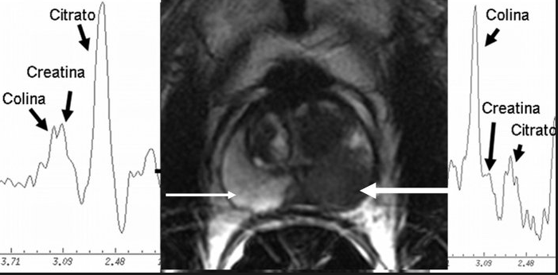
CaP Resistente a Castración
Dr. Guillermo Feria Bernal
Instituto Nacional de Ciencias Médicas y Nutrición “Salvador Zubirán”

Slide 2
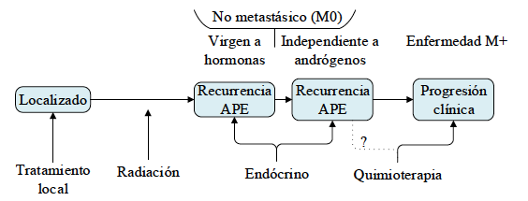
Historia Natural del CaP
CaP-RC

Slide 3
CaP- RC
Definición
(EUA: Guidelines on Prostate Cancer)
Testosterona sérica <50 ng/dl ( <20 ?) ó < 1.7 nmol/l
Tres consecutivas del APE, semanales ( 50% sobre el nadir con APE > 2.0ng/ml)
Suspensión de Antiandrógeno por 4 sem con flutamida o 6 sem con bicalutamida
Incremento del APE a pesar de manipulación hormonal
Progresión de enfermedad ósea (2 ≥ lesiones en hueso, en tejidos blandos o ganglios >2cm)
=Criterios RECIST=
Eur Urol 2014; 65: 457-79

Slide 4
CaP-RC
“Estado Hormono-Refractario” o Resistente a Castración
La mayoría de las veces continúa siendo dependiente a RA
Chen Y et al. Lancet Oncol. 2009;10:981-91

Slide 5

Biología del CaP-RC
Receptor Androgénico (RA)
  Su gene esta localizado en el cromosoma X (Xq11-12)
  Su proteína esta compuesta por 919 aa con 4 dominios:
  Trans-activación dominio-terminal (NTD)
    Transportador de DNA (DBD)
    Región “bisagra”
    Ligando transportador (LBD)

Slide 6
Mecanismos de su desarrollo
CaP-RC
Vía | Capacidad de unión a RA | Dependencia a RA | Componentes
Hipersensibilidad | Andrógenos testiculares | Si | Sobre-expresión RA, incremento en la sensibilidad de RA a bajos niveles androgénicos
Síntesis intracrina | Andrógenos testiculares | Si | Síntesis de novo a partir de colesterol, acetatos, andrógenos adrenales Sobre regulación génica de enzimas esteroideas
Promiscua | Andrógenos testiculares, adrenales corticoides, estradiol, progesterona antiandrógenos | Si | Amplificación de la especificidad de RA por mutaciones
Proscrita (outlaw) | No | Si | Activación RA por factores de crecimiento o citokinas Variantes en empalme de RA
Bypass | No | No | Inhibición de apoptosis Diferenciación neuroendócrina Receptores estrogénicos
Células madre | No | No | Células madre de CaP (expresan CD44/α2β1/CD133 pero no APE)
Gelmann EP. J Clin Oncol.2002;20(13):3001-15

Slide 7
CaP-RC
      “El tumor es hipersensible aún a niveles muy bajos de andrógenos”
      Y ……… ya no depende de la presencia de ligandos producidos por testículo o adrenales
Urol Clin N Am. 2012; 39:435-52

Slide 8
CaP-RC
Opciones terapéuticas disponibles en esta etapa
Suspensión del anti-andrógeno
Agregar otro anti-andrógeno
Agentes estrogénicos (DES)
Agentes adrenolíticos (Ketoconazol)
Suelen prolongar la SLP y la respuesta bioquímica, sin mejorar ST o SCE
Nuevos compuestos orales, inmunoterapia, quimioterapia
DES: dietilestilbestrol SLP: sobrevida libre de progresión
ST: sobrevida total SCE: sobrevida cáncer específica

Slide 9
CaP-RC
Agentes que actúan directamente sobre RA
Inhibidores de la capacidad unión de los ligandos
Bicalutamida, Flutamida, Nilutamida
Inhibidores más allá de la capacidad de unión de los ligandos
Enzalutamida: altera la translocación nuclear del RA y la unión del
DNA con co-factor de reclutamiento
ARN-509 ≈ enzalutamida
EPI-001 inhibe RA- NTD
Urol Clin N Am. 2012; 39:435-52

Slide 10
CaP
Agentes que actúan indirectamente sobre RA
Inhibidores de la síntesis de andrógenos
Agonistas y Antagonistas LHRH
Ketoconazol: inhibe CYP51A,11A1,11B1,11B2,17 y19
Acetato de Abiraterona: inhibe CYP17 (inhibe cortisol) +prednisona
Orterenol (TAK700): inhibe CYP17 + prednisona
Galeterona (TOK001): inhibe CYP17 y bloquea unión andrógenos - RA
Urol Clin N Am. 2012; 39:435-52

Slide 11
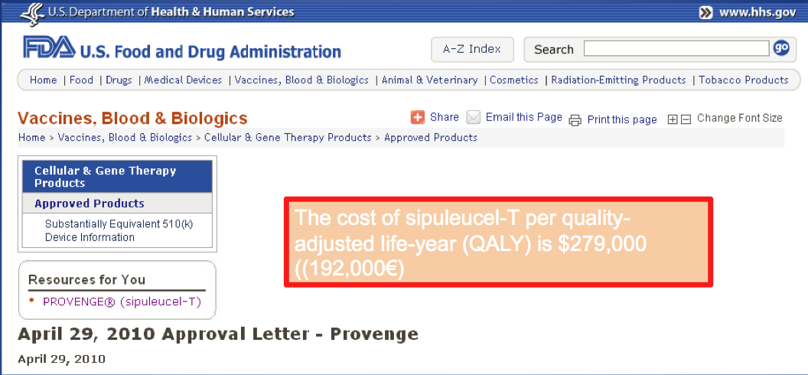
CaP-RC
Inmunoterapia
Sipuleucel-T
Las células presentadoras de antígenos se aíslan ex-vivo a través de leucoféresis
y son “cargadas” con el Ag de elección
Primer inmunoterapia personalizada
CPA´s C tumorales (péptido-MHC clase I) receptores T de CD8 y linfos T
Canadian J Urol. International suppl 2014; april: 48- 56

Slide 12
CaP- RC
Receptores Androgénicos
Múltiples Variantes de ellos
AR-V7
R-A reconocido que codifica productos de
proteínas funcionales que son detectables en
especímenes clínicos
“Predice” respuesta a Tx oral
NEJM 2014;371(11): 1028-38

Slide 13
CaP-RC
Tratamiento Oral
DES
1959 VACURG 5mgs
gran toxicidad cardiovascular
> 36% de muertes no relacionadas con el CaP
1986 EORTC 3mgs
(Fenómenos trombo – embólicos)
30761 17.0%
30762 9.6%
Scand J Urol 2014; 48: 4-14

Slide 14
CaP-RC
Tratamiento Oral
DES 1 mgr
Año | Estudio | Nº | Seguimiento (meses) | Trombosis (%) | Muertes (%)
1995 | EORTC DES vs Orq | 328 | 48.0 | - | 14.8 vs 8.3
1996 | Bishop MC | 106 | 21.0 | 1 | 0
1998 | Smith DC | 21 | 7.6 | 5 | 0
2000 | Farrugia D | 34 | 21.0 | 12 | 0
2000 | Rosenbaum* | 18 | - | 5 | -
2014 | INCMNSZ (1-2mgs) | 30 | 88.0 | 10 | 0
2014 | INCAN (1-2 mgs) | 70 | 10.3 | 2.8 | 0
*Clinical Oncology 2004; 16
Scand J Urol 2014; 48: 4-14

Slide 15
CaP-RC
Enzalutamida
Altera:
La translocación nuclear del RA
La unión del DNA con cofactor de reclutamiento
AFFIRM post docetaxel
2009-2010
PREVAIL sin quimioterapia previa
2010 -2012

Slide 16
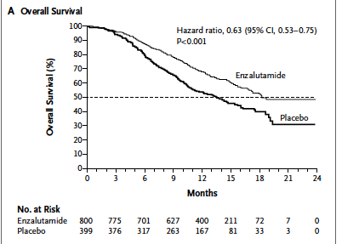
CaP-RC
Tratamiento Oral
AFFIRM
N:1199
Mediana: 18.4 vs 13.6 meses
Dif; 4,8 meses
riesgo de muerte 37%
N Engl J Med 2012; 367:1187-97

Slide 17
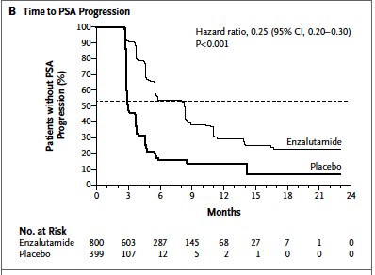
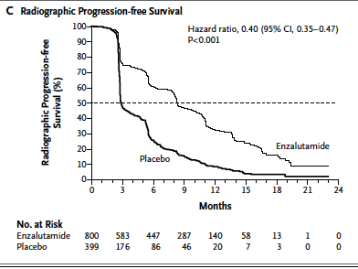
CaP-RC
Tratamiento Oral
AFFIRM
Tiempo progresión APE
8.3 vs 3.0 meses
(respuesta: 54% vs 2%)
Dif: 5.3 meses
Sobrevida libre de progresión radiológica
8.3 vs 2.9 meses
Dif: 5.4 meses
N Engl J Med 2012; 367:1187-97

Slide 18
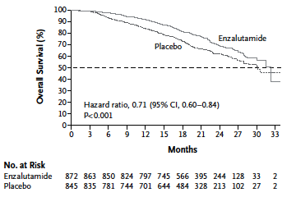
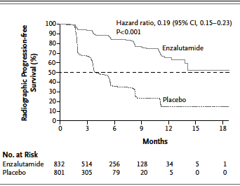
CaP-RC
Tratamiento Oral
PREVAIL
N:1717
Mediana 32.4 vs30.2 meses
Dif: 2.2 meses
A 12 meses 65% vs 14%
N Engl J Med 2014; 371 (18): 1755

Slide 19
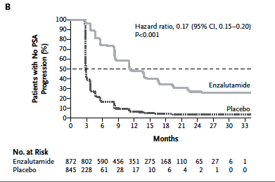
CaP-RC
Tratamiento Oral
PREVAIL
N Engl J Med 2014; 371 (18): 1755

Slide 20
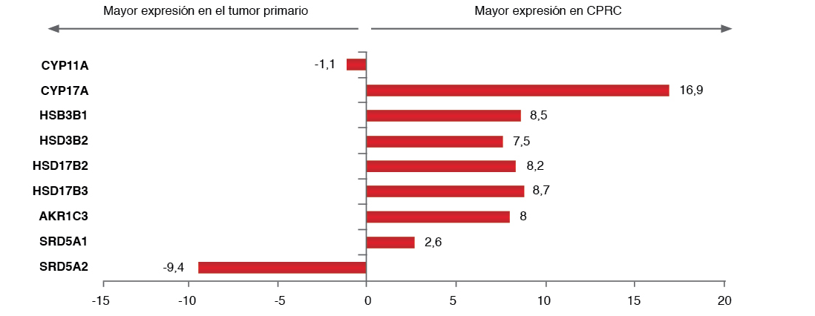
Expresión enzimática de la esteroidogénesis en
CaP-RC vs Tumor primario
Cancer Res 2008; 68: 4447-4454

Slide 21
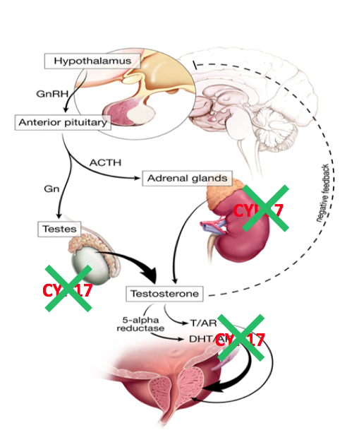
Mecanismo de acción

Slide 22
Mecanismo de acción
Colesterol
Hipopotasemia
Hipertensión
Retención de líquidos
Feedback positivo
Desmolasa
Deoxy-
corticosterona
Renina
Pregnenolona
Progesterona
Corticosterona
Aldosterona
CYP17
17α-hydroxylase
11β-Hydroxylase
17α-OH-
pregnenolona
17α –OH-
progesterona
11-Deoxy-
cortisol
Cortisol
ACTH
CYP17
C17,20-lyase
5α-reductasa
DHEA
Androstenediona
Testosterona
DHT
CYP19: aromatasa
Estradiol
Br J Cancer 2009;100:671-675
J Clin Oncol 2008;26:4563-4571
Notes:
Abiraterona bloquea la producción de andrógenos, incluyendo la testosterona y DHT, a través de la inhibición selectiva y potente de la actividad enzimática de CYP17^{1,2}
22

Slide 23
CaP-RC
Agentes que actúan indirectamente sobre RA
Inhibidores de la síntesis de andrógenos
Agonistas y Antagonistas LHRH
Ketoconazol: inhibe CYP51A,11A1,11B1,11B2,17 y19
Acetato de Abiraterona: inhibe CYP17 (inhibe cortisol) +prednisona
Orterenol (TAK700): inhibe CYP17 + prednisona
Galeterona (TOK001): inhibe CYP17 y bloquea unión de andrógenos con RA
Urol Clin N Am. 2012; 39:435-52

Slide 24
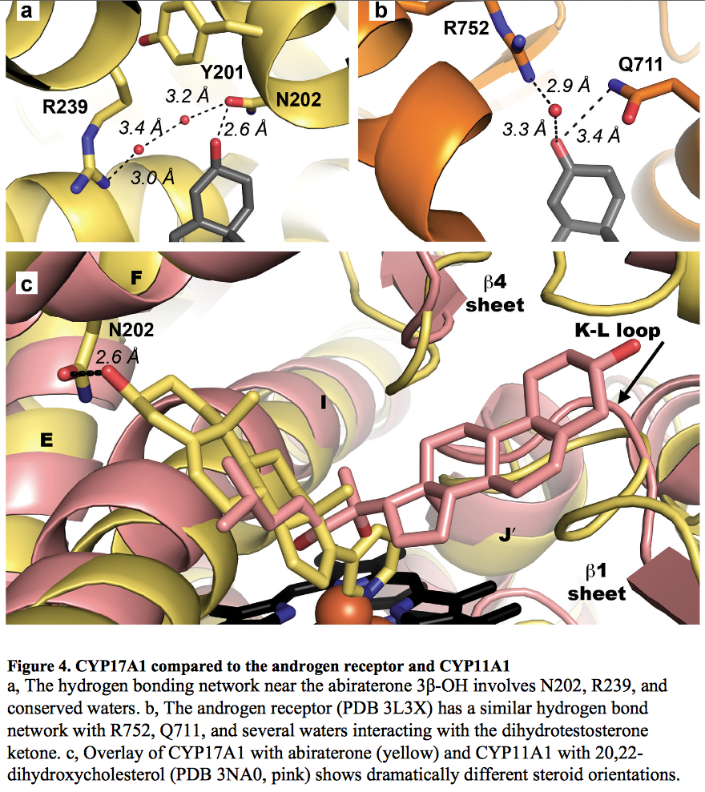
CaP-RC
Tratamiento Oral
Acetato de Abiraterona
Inhibe CYP17
COU-AA-301 Docetaxel previo a AA
2008 -2010
COU- AA-302 Sin quimioterapia previa
2009 – 2010

Slide 25
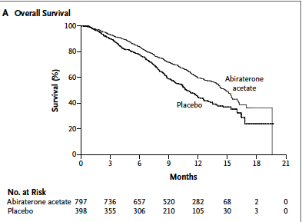
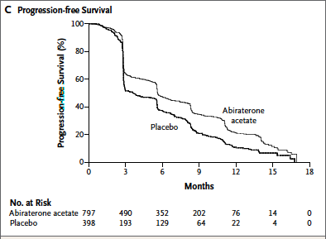
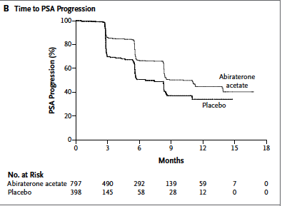
CaP-RC
Tratamiento Oral
COU-AA-301
N: 1195
Mediana: 14.8 vs 10.9 meses
P < 0.001
Dif: 3.9 meses
Mediana: 5.6 vs 3.6 meses
P< 0.001
Dif: 2 meses
Mediana: 10.2 vs 6.6 meses
P< 0.001
Dif: 3.6 meses
N Engl J Med. 2011;364:1995-2005

Slide 26
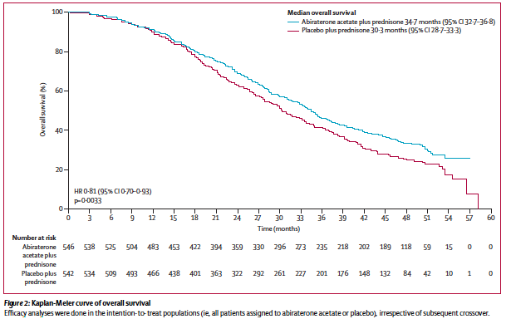
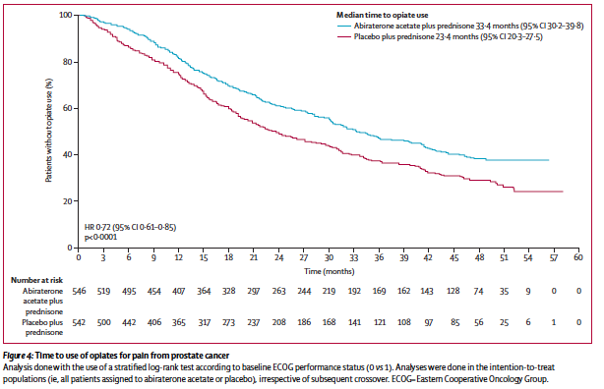
CaP-RC
Tratamiento Oral
COU-AA-302
N:1088
ST
Dif: 4.4 meses
Mediana uso de opiáceos
Dif: 10 meses
Lancet Oncol 2012; 13: 983-92
2015;16: 152-60

Slide 27
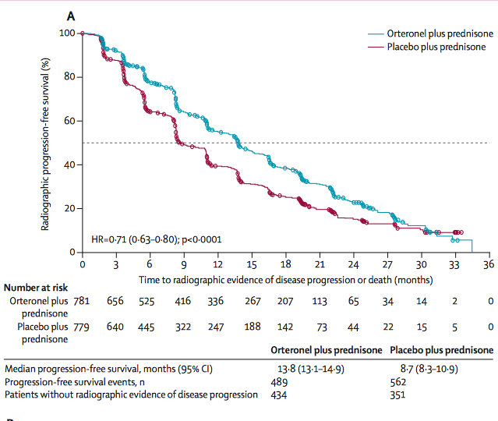
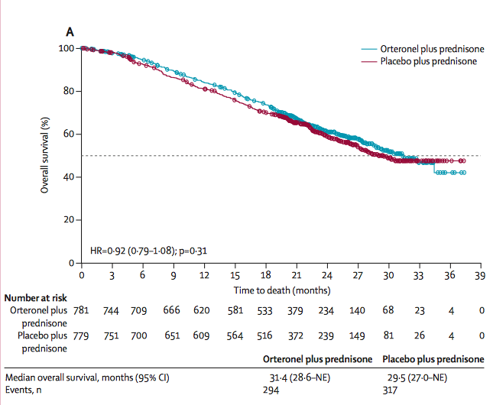
CaP-RC
Tratamiento Oral
ELM-PC 4
Oterenol inhibe CYP 17
N:1560
Mediana orterenol 13.8 meses
placebo 8.7 meses
Dif : 5.1 meses
Mediana orterenol 31.4 meses
placebo 29.5 meses
Dif: 1.9 meses
Lancet Oncol 2015; 16:338-48

Slide 28
CaP-RC
Tratamiento Oral
Estudio | ST (meses) | SLP (meses)
AFFIRM (Enza post docetaxel) | 4.8 | 5.3
PREVAIL (Enza vs placebo) | 2.2 | 65% vs 14% a 12 m
COU-AA-301 (AA post docetaxel) | 3.9 | 2
COU-AA-302 (AA vs placebo) | 4.4 | Media no alcanzada
ELM-PC4 (Oterenol) | 1.9 | 5.1

